Slide 1

词语大联想

Slide 2
眼镜

Slide 3
矿泉水

Slide 4
手机

Slide 5
太阳

Slide 6
书籍

Slide 7
蔬菜

Slide 8
蔬菜

Slide 9
大海

Slide 10
汽车

Slide 11
冰棍

Slide 12
教室

Slide 13
青蛙

Slide 14
中奖

Slide 15
中奖

Slide 16
运动

Slide 17


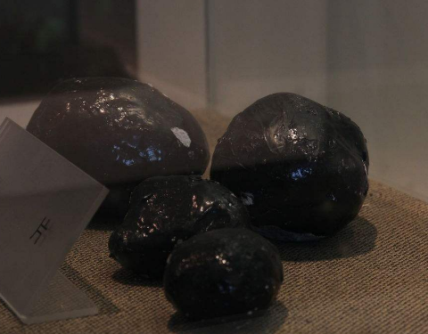
罂粟花
鸦 片

Slide 18

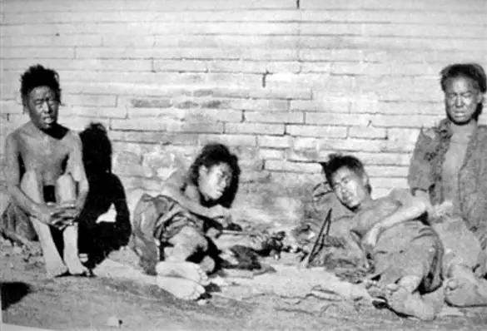
体力衰竭、骨瘦如柴
家财散尽
毒发身亡

Slide 19
社会
农民
工人
官员
军人
……

Slide 20
国家
4000000人

Slide 21

鸦片流毒,
为三千年未有之祸!
——魏源

Slide 22






1795-1839年输入中国的鸦片数量
1箱（ 50-60千克）
40200箱
约120000箱
35445箱
约6000000千克
20331箱
12576箱
7889箱
4000箱
年份 1795-1819
1820-1824
1825-1829
1890-1834 1835-1838 1839

Slide 23
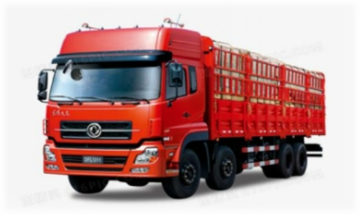
1795-1839年输入中国的鸦片数量
2100多车

Slide 24
1795-1839年输入中国的鸦片数量
1箱（ 50-60千克）
40200箱
35445箱
20331箱
12576箱
7889箱
4000箱
年份 1795-1819
1820-1824
1825-1829
1890-1834 1835-1838 1839

Slide 25
同桌合作要求：
1、请大家迅速浏览材料袋中的两段材料，讨论一下你们有什么收获？
2、讨论结束后，每桌派一名代表进行汇报。
3、音乐起，讨论开始；音乐停，讨论结束，准备汇报.

Slide 26
材料2：福寿膏的秘密
当时，老百姓对鸦片的认识仅仅局限于可以治病，所以英国鸦片商宣传它是“福寿膏”时，百姓深信不疑，而一旦染上烟瘾就很难戒除，无法自拔。
政府官员只知利用职权，花天酒地，吸食鸦片时产生的飘飘欲仙、无比自在的感觉，正符合他们享受的心理。甚至有些官员也干起走私鸦片的勾当。
材料1：英国偷运鸦片到中国
英国在哪里？从地理位置上看，英国位于欧洲西北角，
英国伦敦到中国广州之间的
海上最近距离是25030千米，
航行一次至少要四个月。清朝末年，闭关锁国的清王朝只有广州一地与英国通商。虽然英国的洋纱、洋布质量较好，但在中国，购买者很少……

Slide 27
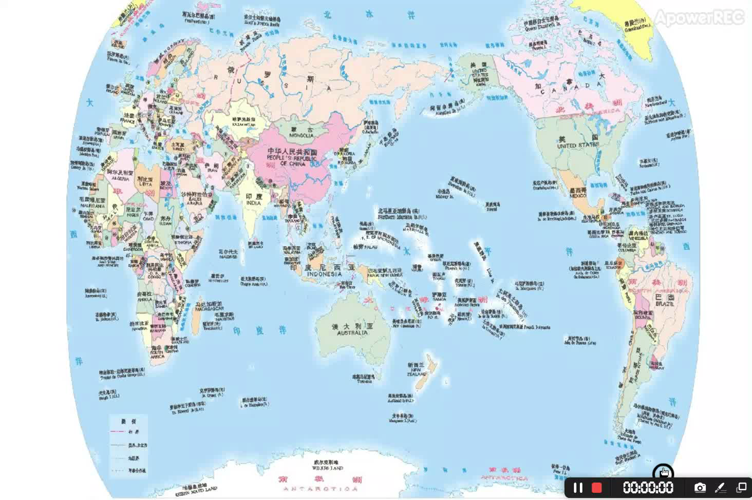

Slide 28
1795-1839年输入中国的鸦片数量
1箱（ 50-60千克）
40200箱
约120000箱
35445箱
约6000000千克
20331箱
12576箱
7889箱
4000箱
年份 1795-1819
1820-1824
1825-1829
1890-1834 1835-1838 1839

Slide 29
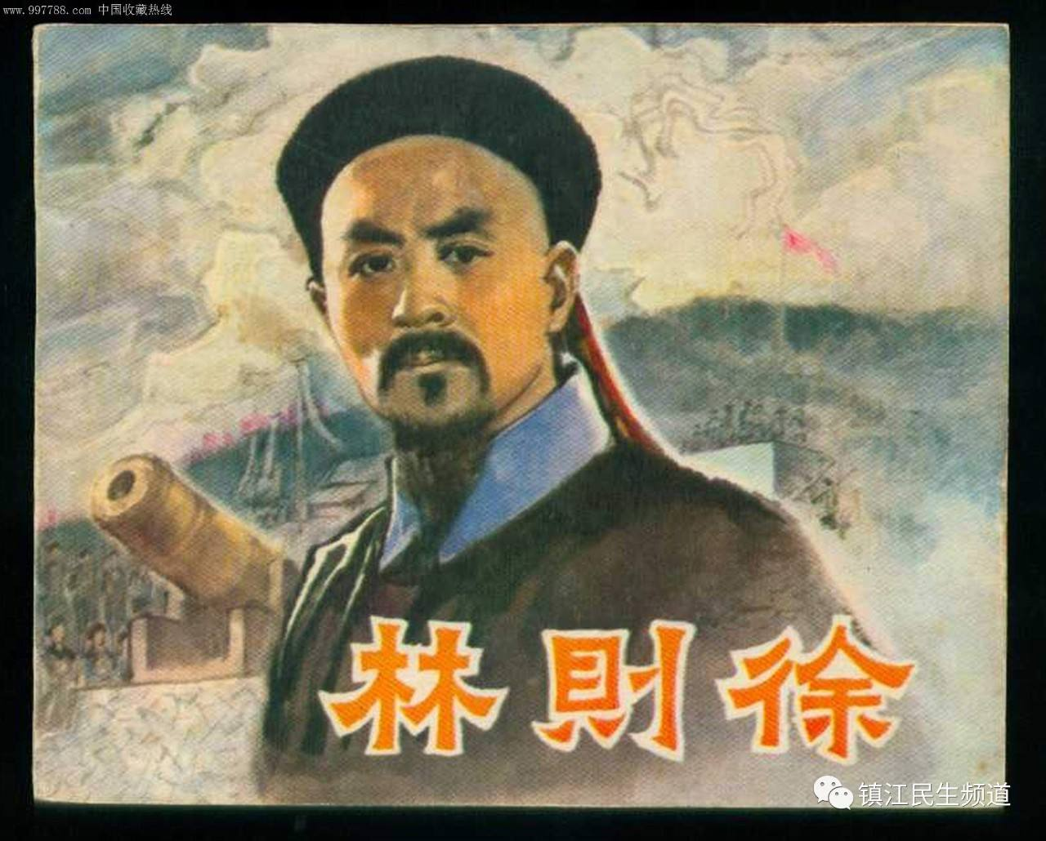

Slide 30
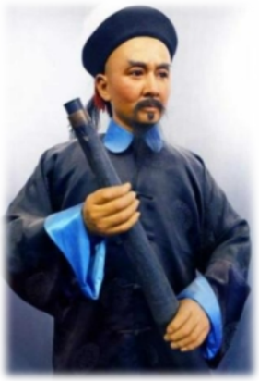
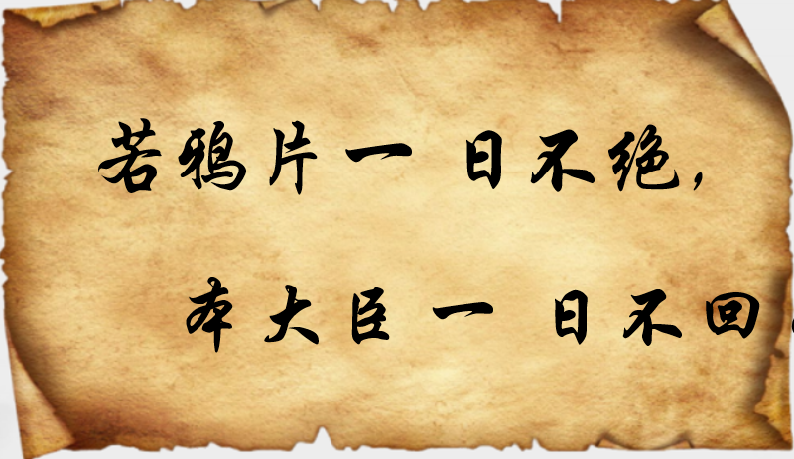
在当时的社会背景下，
他要推行禁烟可能会遇到哪些困难？
林则徐

Slide 31
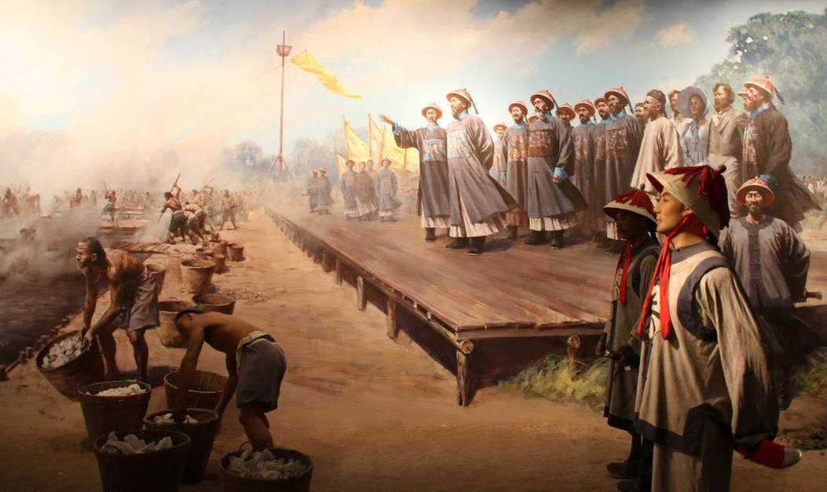
虎门销烟

Slide 32

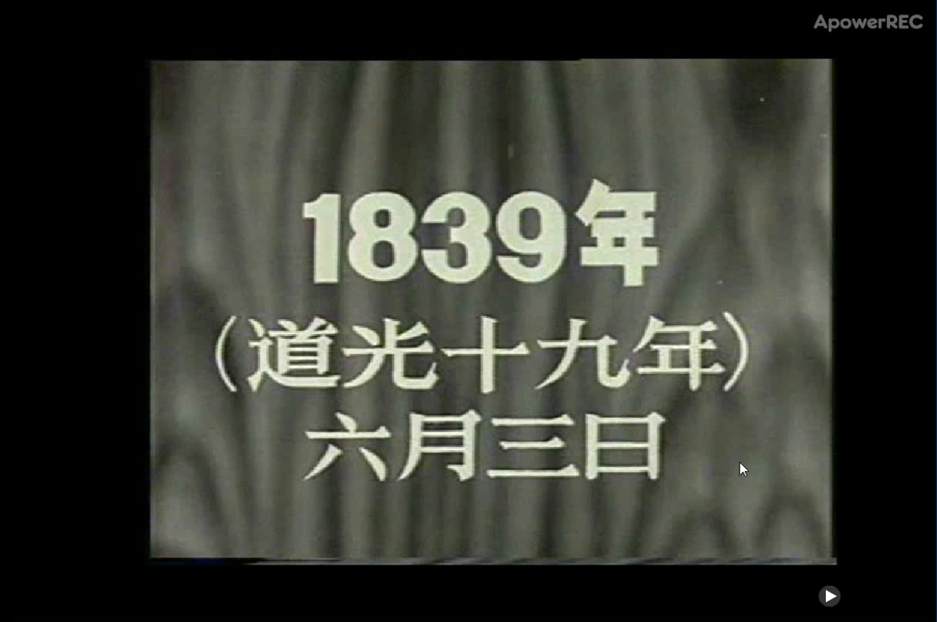

Slide 33
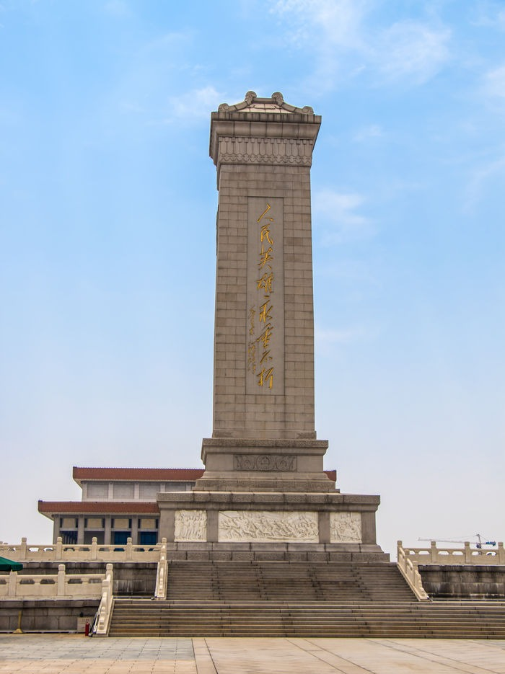
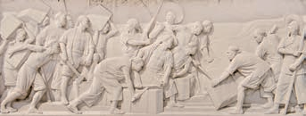
人民英雄纪念碑浮雕《烧鸦片》

Slide 34

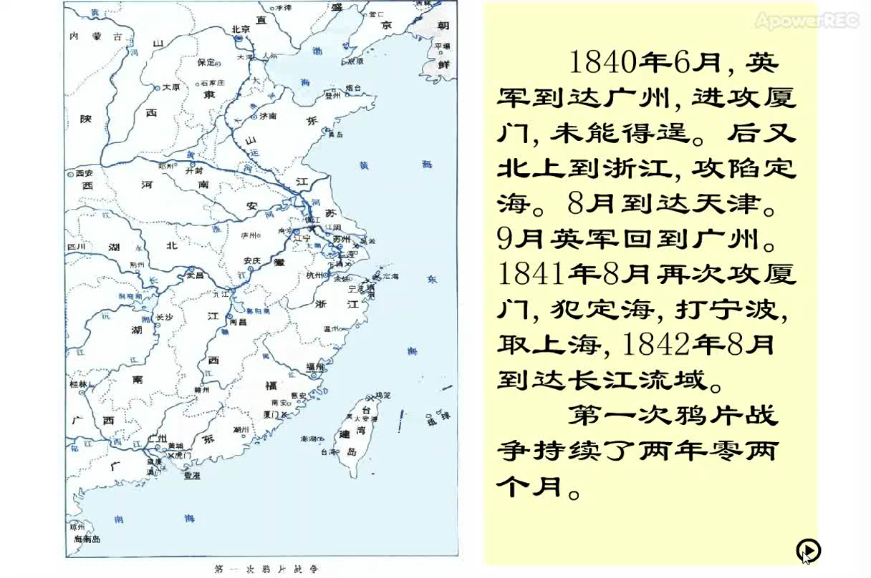

Slide 35

英雄介绍会
小组合作要求：
1、小组内分享一下你所搜集或知道的鸦片战争中的英雄故事或收集到的名言。
2、各小组推选一位讲的最感人的同学，上台简要分享英雄故事。
3、音乐起，讨论开始；音乐停，讨论结束。

Slide 36
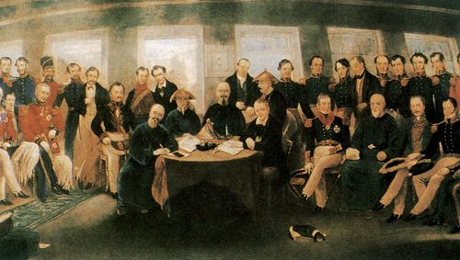
《南京条约》
1. 割香港岛给英国；
2. 赔款2100万银元；
3. 开放广州、厦门、福州、
宁波、上海五处为通商口岸；
4. 英商进出口货物缴纳的
税款，中国须同英国商定。
3
4

Slide 37
2. 赔款2100万银元；
1两白银大约等于200元人民币；
2100万两白银大约等于42亿人民币；
当时一个普通家庭一年的生活开销大约为20两白银；
2100万两白银相当于105万个家庭一年生活所需的总和。

Slide 38
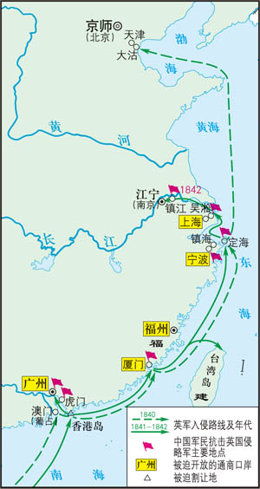
3.开放广州、厦门、福州、宁波、上海五处为通商口岸
上海
宁波
福州
厦门
广州

Slide 39
4. 英商进出口货物缴纳的税款，中国须同英国商定。
税款对一个国家的重要性：
国家运用税款筹集财政收入，有计划地用于国家的财政支出，为社会提供公共产品和公共服务，发展国防、科技、教育、文化、卫生、社会保障等各项事业，改善人民生活，加强国防和公共安全，是一个国家维护自身主权、走向强盛的物质保障。

Slide 40
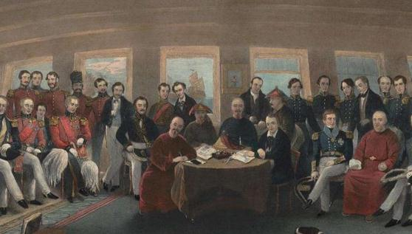
鸦片战争结束后，中英谈判现场
*

Slide 41
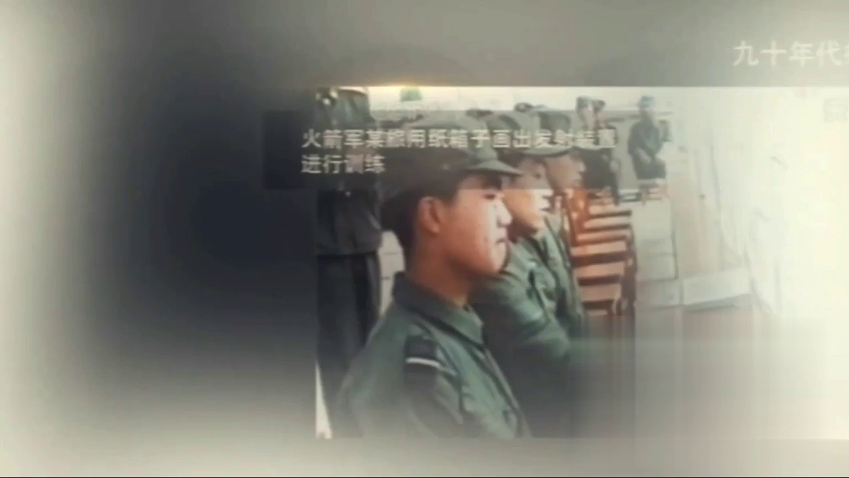

Slide 42
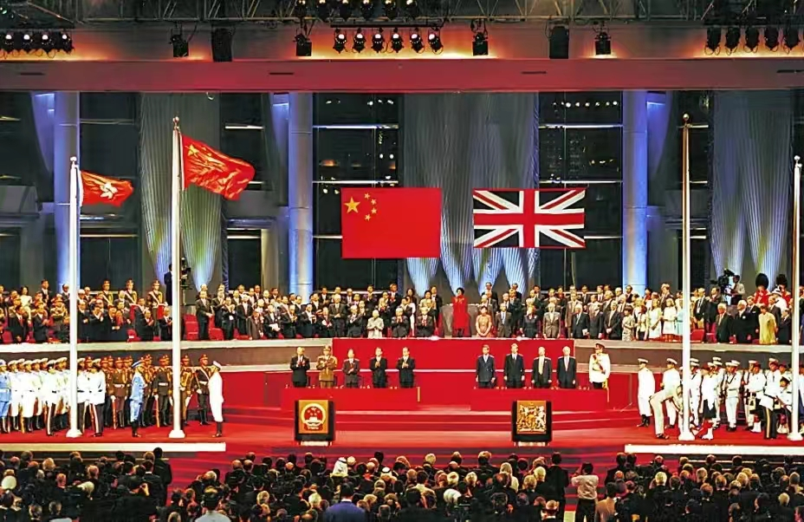

从中你感受到了什么变化?
四

Slide 43
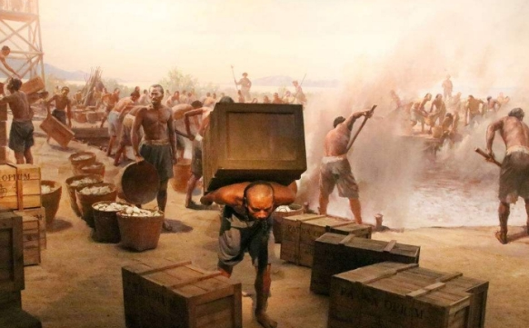
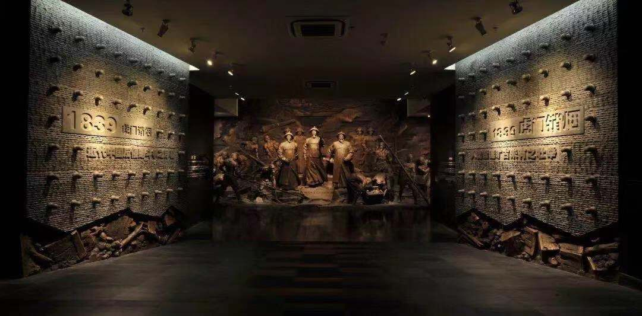
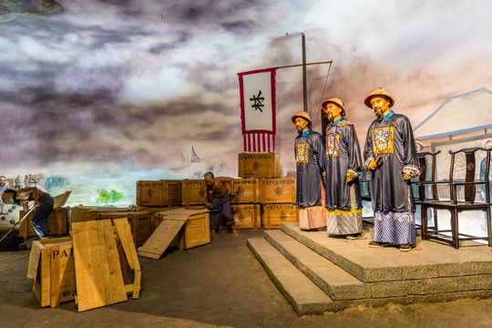
铭记历史
回望历史的昨天与今天，你明白了什么?
作为中国少年的我们应该做些什么?
*

Slide 44


少年自有少年狂
心似骄阳万丈光
千难万挡我去闯
今朝唯我少年郎
天高海阔万里长
华夏少年意气扬
发奋图强做栋梁
不负年少
少年智则国智
少年富则国富
少年强则国强
少年自由则国自由

Slide 45
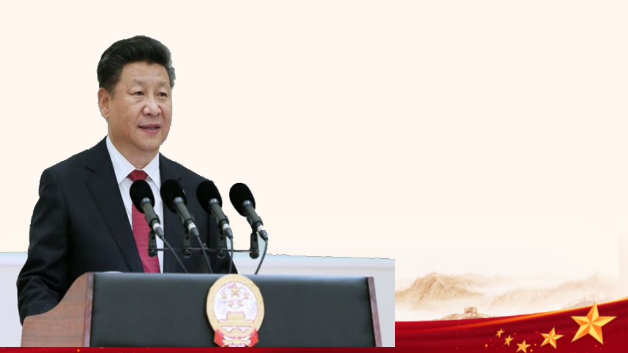
前事不忘， 后事之师。
我们强调牢记历史，不是 要延续仇恨，而是要以史 为鉴，面向未来！

Slide 46

课后作业
请同学们走进鸦片战争至新中国成立的百年历史，去解读中华民族是通过怎样不屈不挠的斗争，顶起了中国，走出了深重的灾难？
请同学们在假期跟家人去参观一所历史博物馆， 并收集下你感兴趣的资料吧!
必做题
选做题

Slide 47
课后作业
请同学们走进鸦片战争至新中国成立的百年历史，去解读中华民族是通过怎样不屈不挠的斗争，顶起了中国，走出了深重的灾难？
请同学们在假期跟家人去参观一所历史博物馆， 并收集下你感兴趣的资料吧!
必做题
选做题

